Slide 1
SaveFirst
Aplicação de Controle de Gastos Pessoais

Slide 2
MOTIVAÇÃO
Gerenciamento de gastos pessoais:
Permitir ao usuário compreender quais categorias mais oneram o seu orçamento ao longo do mês.
Planejamento financeiro de curto prazo:
Permitir ao usuário estabelecer limites de gastos para cada um de seus métodos de pagamento.

Slide 3
MOTIVAÇÃO
Queremos evitar situações de “Eu não guardo dinheiro porque não sobra”.
Acreditamos que as pessoas gastam com mais consciência se podem visualizar a evolução de seus gastos ao longo do mês.
Se eu posso ver o quão distante ou próximo da minha meta eu estou a cada compra, eu posso escolher economizar primeiro.

Slide 4
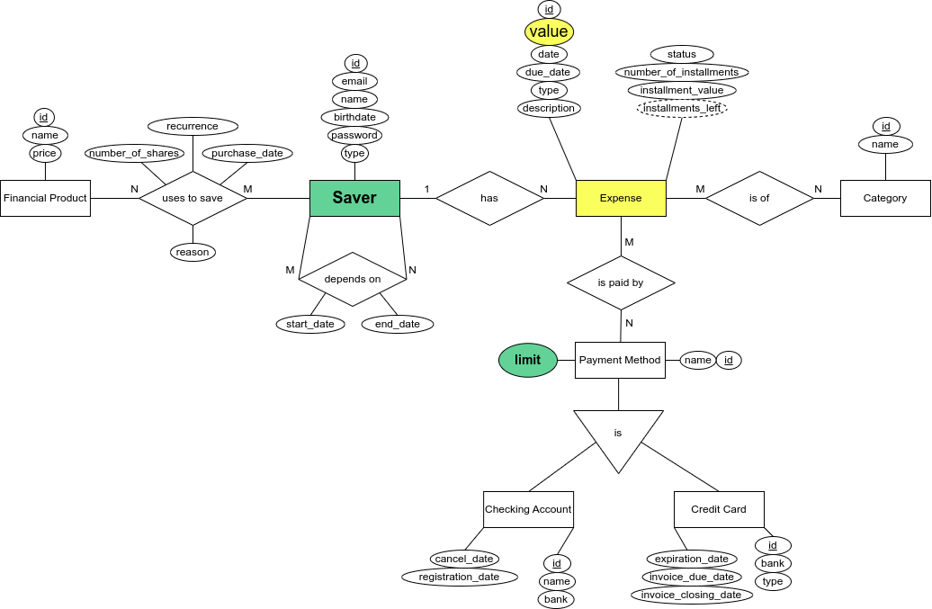
Modelo Entidade-Relacionamento da Aplicação

Slide 5
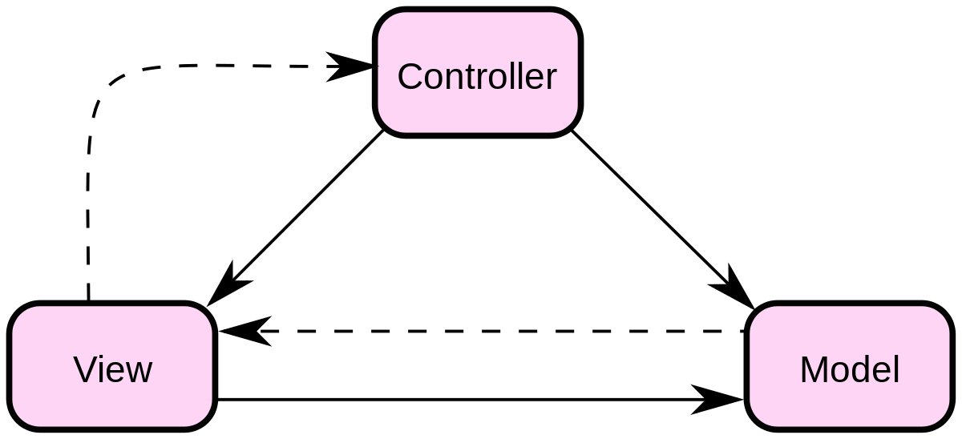
ARQUITETURA
Model-View-Controller:
Repositórios:
Saver;
Category;
Expense;
PaymentMethod;
IntermediateRepository: lida com relacionamentos de cardinalidade M : N.

Slide 6

BANCO DE DADOS
Modelo Relacional:
Garantia de consistência é sensível para aplicações financeiras.
Maior familiaridade por parte dos desenvolvedores.
Sistema Gerenciador:
Microsoft SQL Server;
Hospedagem no CTEDS.

Slide 7
Demonstração

Slide 8
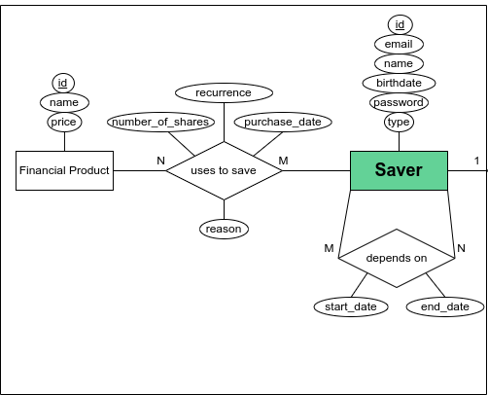
EVOLUÇÃO DO DESENVOLVIMENTO
Sistema de planejamento com os títulos do Tesouro Direto:
Cadastramento de metas de economia baseado em cotas do tesouro que se deseja comprar;
Sistema para armazenar quantidade já guardada atualizada com os juros reais dos títulos comprados.
Cadastramento de usuários dependentes para que pais possam ter os gastos de filhos atrelados a seu cadastro

Slide 9
EVOLUÇÃO DO DESENVOLVIMENTO
Segurança no Banco de Dados:
Implementar conexão com o banco de dados de maneira mais segura;
Salvar os dados do usuário com maior segurança;
Testes automatizados usando Azure DevOps;
Visualizações Gráficas.

